Slide 1
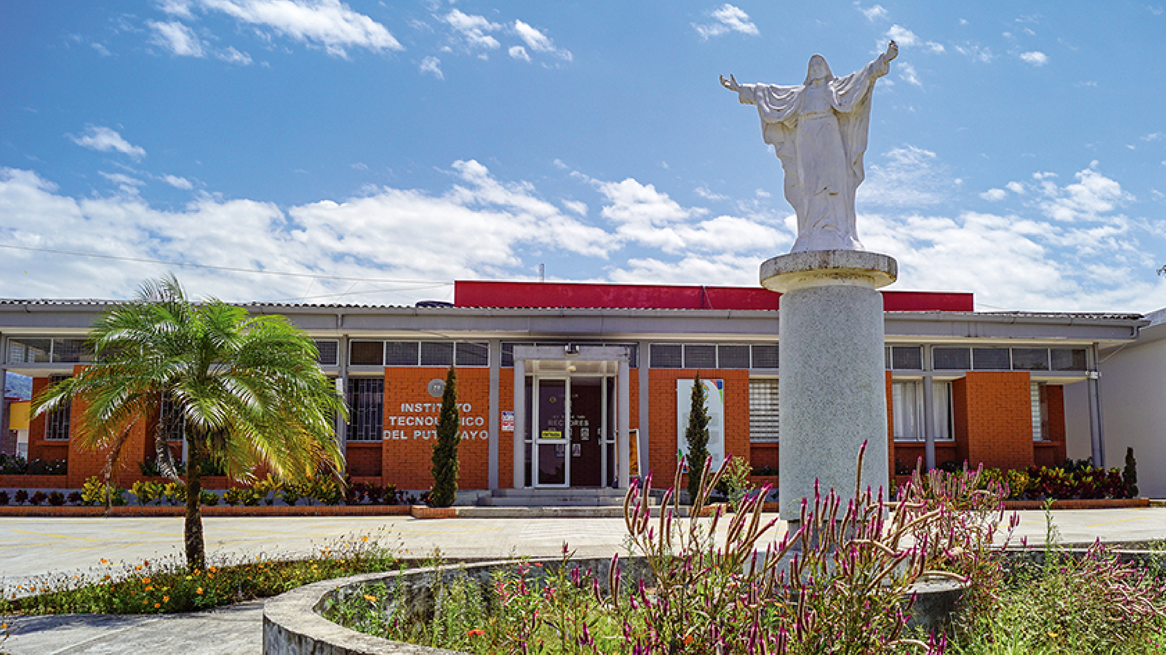

Informe de Peticiones, Quejas, Reclamos,
Sugerencias y Denuncias
(PQRSD)
Abril/2022
OFICINA DE ATENCIÓN AL USUARIO INSTITUTO TECNOLÓGICO DEL PUTUMAYO
RESOLUCIONES Nros. 0316/2015 - 0070/2016

Slide 2

El presente documento corresponde al Informe de Peticiones, Quejas,
Reclamos, Sugerencias y Denuncias (PQRSD) recibidas y atendidas por la
Oficina de atención al usuario del Instituto Tecnológico del Putumayo
Correspondiente al mes de abril de 2022.
De acuerdo con los datos arrojados por los canales de atención,
durante en el mes de abril, se recibieron (390) PQRSD
garantizando el registro del 100% y teniendo en cuenta lo reportado
les fue asignado su trámite, no se negó el acceso a ninguna de ellas.
A
PQRS
Recibidas por canal de atención
C

Slide 3
El 40% de la comunicación vía telefonía celular, corresponde a las llamadas recibidas, donde se brindó información tendiente a las fechas de segundos parciales del 25 de abril al 05 de mayo de 2022, consulta de la fecha de la semana de receso Semana Santa del 11/abril al 13/abril/2022 y cancelación de unidades de formación con fecha hasta el 04/abril/2022..
B
Se evidencia en el mes de Abril en los correo electrónicos institucionales atencionalusuario@itp.edu.co se recibieron 227 PQRSD y en notificacionesjudiciales@itp.edu.co se recibió 2 PQRSD así: Notificación derecho de petición y Notificación Medida Cautelar Proceso 2022-00133
C

Slide 4

PQRSD
recibidas por modalidad de petición
1
2
3
PETICIONES DE INFORMACION
14
6%
PETICIONES DE
INTERES
GENERAL
155
68%
QUEJAS
0
0%
4
RECLAMOS
0
0%
5
6
SUGERENCIAS
0
0%
DENUNCIAS
0
0%
7
OTRO
60
26%

Slide 5




Durante el mes de Abril de 2022 la modalidad de petición más representativa fueron las peticiones de interés particular con 155 solicitudes correspondiente al 68%.

Slide 6


P Q R S D
asignadas a dependencias
y grupos internos de trabajo
El 83% de las PQRSD fueron asignadas a la Sala de docentes y sus grupos internos de trabajo, correspondientes a la asignación de asesores para las modalidades de trabajo de grados, permisos, solicitud de pasantes y aplazamiento de semestre.

Slide 7
De las 14 peticiones que no fueron resueltas, 5 corresponden a solicitud de pasantes, asignación de asesores para modalidad de grado y permisos, lo anterior toda vez que los peticionarios no adjuntaban los documentos requeridos para el tramite respectivo, 1 petición corresponde a la solicitud de devolución, 2 solicitudes corresponden a la expedición de certificaciones laborales donde se requirió al solicitante el registro de pago correspondiente igualmente 3 solicitudes alledas a talento humano donde se requirió el pago respectivo para el tramite correspondiente y copias de documentos asignadas a la Vicerrectoría Academica.
Una vez se allegaron los documentos solicitados a los peticionarios se generaron las respuestas respectivas.
Las demás peticiones fueron resultas respectivamente.
La oficina de atención al usuario, realizo el respectivo seguimiento a estas peticiones, con el fin de que el funcionario responsable emita dentro de los términos la respuesta al usuario, se continuara con el respectivo seguimiento hasta la culminación del trámite.

Slide 8

Gestión de traslados y acceso a la Información
Durante el presente mes no se presento ningún evento donde se
niega el acceso a la información de la entidad.
El derecho de petición se respondió al peticionario en los términos establecidos por la ley, respecto de la mediada cautelar Proceso 2022-00133 la dependencia respectiva notifico la repuesta al juzgado correspondiente.
Tiempo promedio de respuesta
Tipos de petición | Días permitidos para respuesta
EXPEDICIÓN COPIAS DE DOCUMENTOS | 10
TRASLADOS POR COMPETENCIA | 5
ENTES DE CONTROL | 5
CONSULTAS DE INFORMACIÓN TÉCNICA | 30
QUEJAS | 15
RECLAMOS | 15
SUGERENCIAS Y FELICITACIONES | 30
DERECHOS DE PETICIÓN | 15

Slide 9





Recomendaciones
Solicitar al Grupo de Gestión
Documental de la institución la socialización, a
todas las dependencias de la
Entidad, del tiempo promedio de respuesta
De las PQRSD, en concordancia con lo dispuesto por la Ley 1755 de 2015.
1
Desde la dependencia de Control Interno del Instituto Tecnológico del Putumayo generar un acto administrativo para el seguimiento continuo de las PQRSD direccionadas a las dependencias respectiva, con el fin cumplir con los términos de respuesta establecidos por la ley.
2

